Slide 1
LINGUAGEM R PARA ANÁLISE DE DADOS
Prof. Luciano Galdino

Slide 2
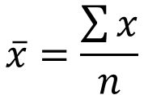
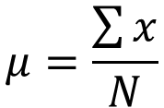
Medidas de tendência central
Média: soma de entradas de dados dividido pelo número de entradas.
$$μ=\frac{\sum{x}}{N}$$
$$\overline{x}=\frac{\sum{x}}{n}$$
Populacional
Amostral
Mediana: Quando os dados são ordenados (crescente ou decrescente), a mediana é o valor que está no centro dos dados. Caso tenham dois valores centrais, calcula-se a média entre eles.
Moda: é o valor que aparece com mais frequência no conjunto de dados.
- Amodal: quando não tem repetição de entradas.
- Bimodal: Duas modas.
- Trimodal: Três modas.

Slide 3
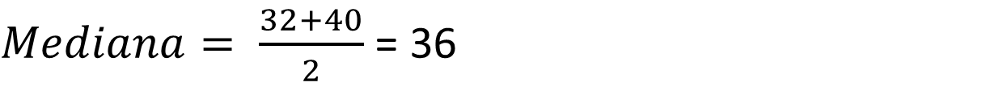
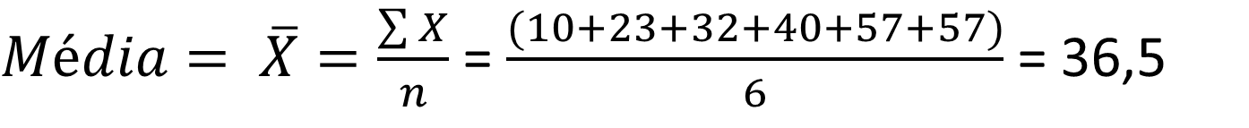
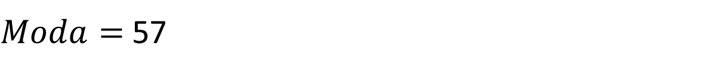
Determine a média, a moda e a mediana dos dados amostrais a seguir:
A = { 10, 23, 32, 40, 57, 57}
$Média= \overline{X}=\frac{\sum{X}}{n}$ = $\frac{(10+23+32+40+57+57)}{6}$ = 36,5
$Mediana= \frac{32+40}{2}$ = 36
$Moda=$57
Observação: Não confie apenas na média, pois ela pode ser influenciada por valores que estão “fora da curva”.

Slide 4
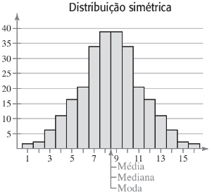
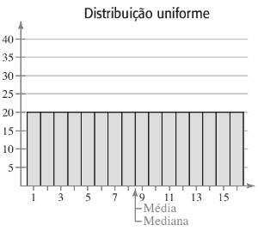
Forma das distribuições
Distribuição retangular

Slide 5
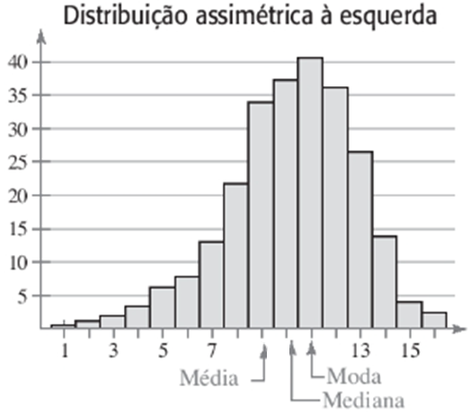
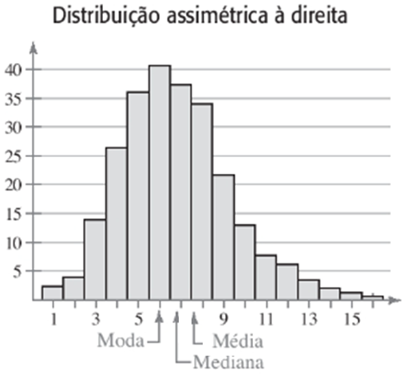
Forma das distribuições
Negativamente assimétrica
Positivamente assimétrica

